Slide 1
Получение сверхъярких источников гамма излучения и электрон-позитронных джетов высокой плотности с использованием инфраструктуры XCELS
М.Г. Лобок онлайн-семинар «Новые методы ускорения частиц и экстремальные состояния материи»

Slide 2
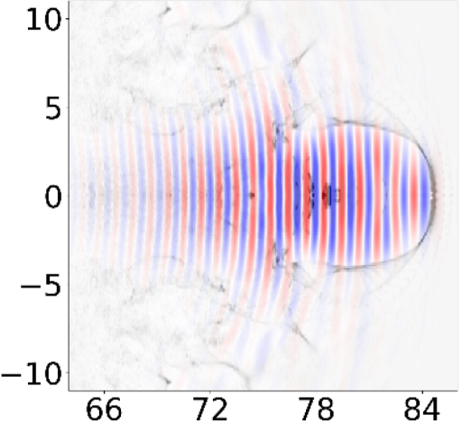
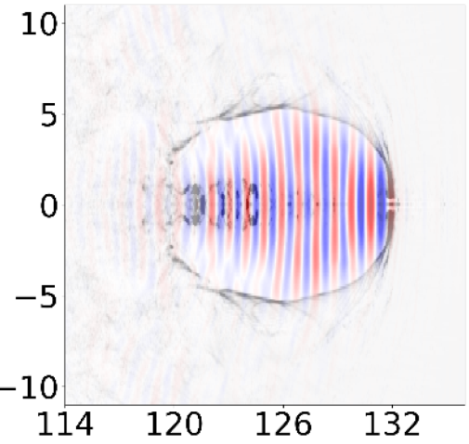
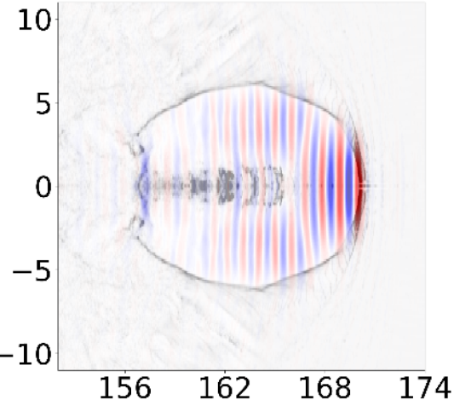
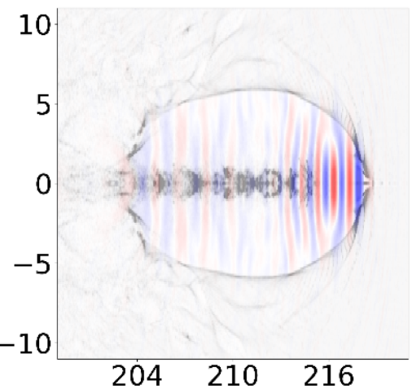
Ускорение в режиме релятивистского самозахвата
Распространяется на ∼ 10 Рэлеевских длин
Стабильное распространение
α - numeric factor ~ (1-2)
R
R (n, I) - matching

Slide 3
Постановка задачи
Энергия 400 Дж
λ=0.91 мкм
a₀ = 150
n_{e} = 0.55n_{cr}
D = 5.9 мкм
τ = 25 фс
a₀ = 89
n_{e} = 0.115n_{cr}
D = 10 мкм
τ = 25 фс
3D PIC (VSim)
GEANT4
x × y × z = 58 λ × 58 λ × 58 λ
Δx × Δ y × Δ z = λ/50 × λ/15 × λ/15

Slide 4
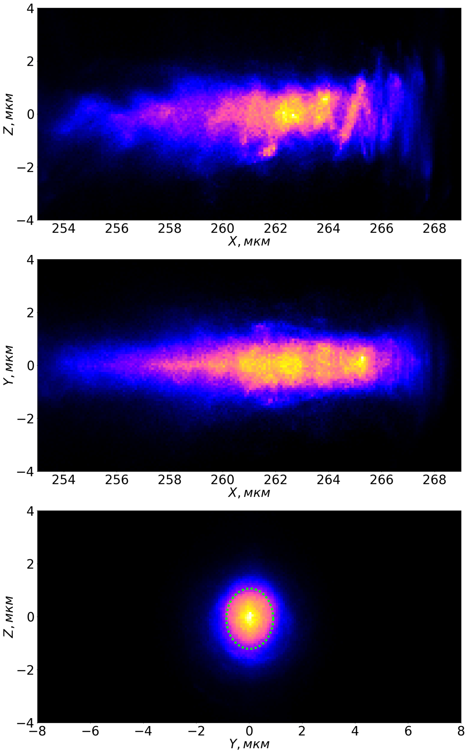
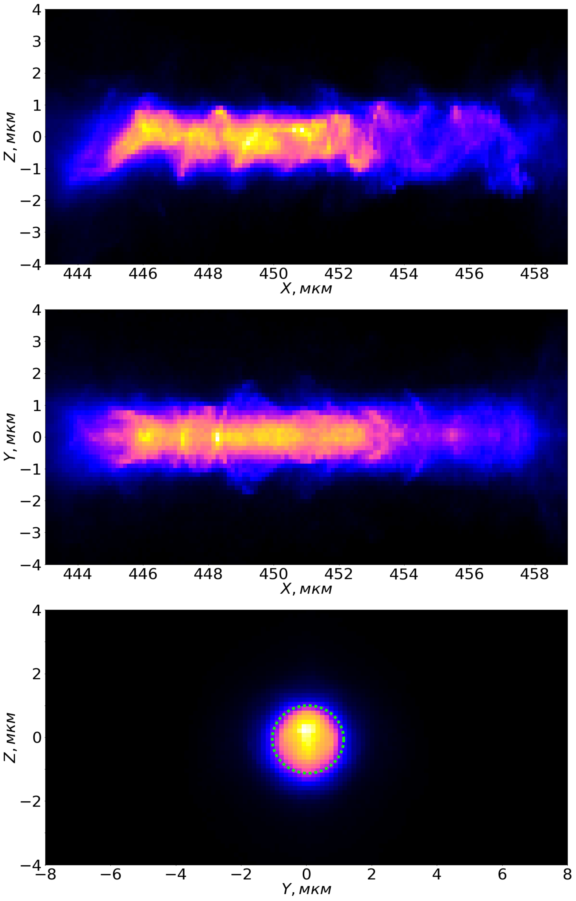
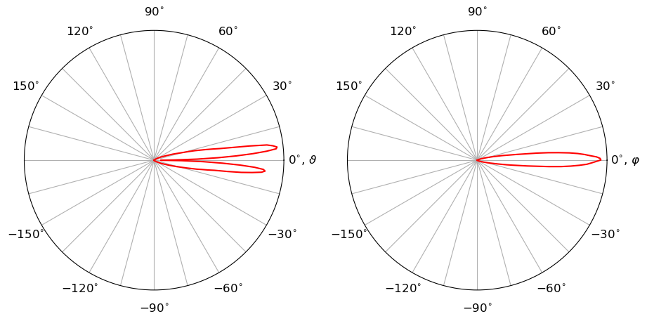
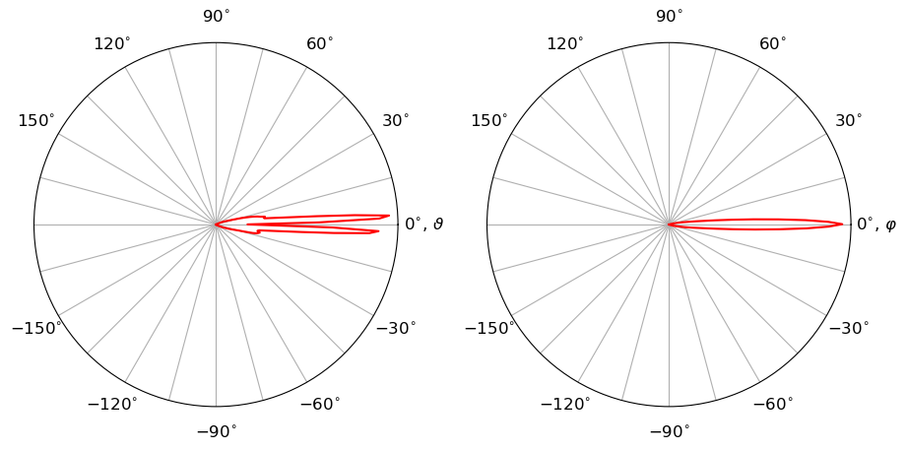
Результаты ускорения
a₀ = 150 n_{e} = 0.55n_{cr} D = 5.9 мкм τ = 25 фс
a₀ = 89 n_{e} = 0.115n_{cr} D = 10 мкм τ = 25 фс
В.Ю. Быченков, М.Г. Лобок Квантовая Электроника (2022)

Slide 5
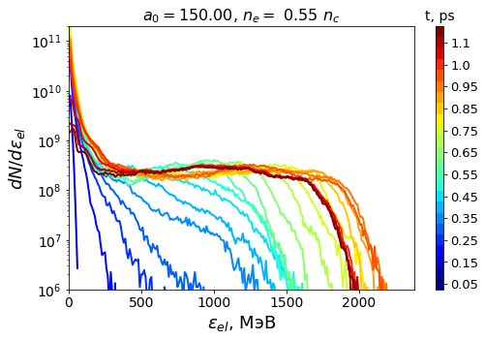
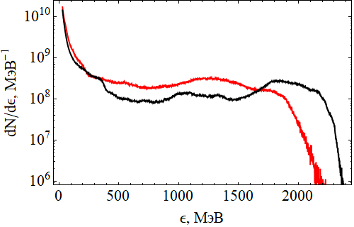
Результаты ускорения

Slide 6
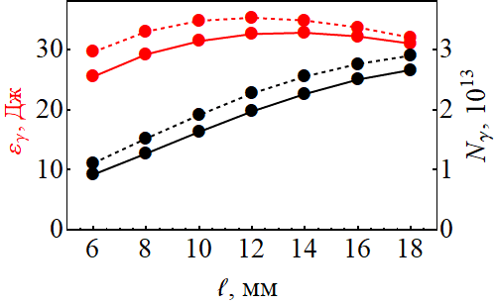
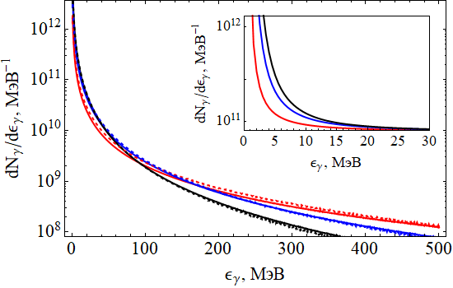
Генерация гамма излучения
Танталовый конвертер
6 мм
8 мм
16 мм
Яркость для 10 МэВ ~ 10¹⁹ фотонов/c/мм²/мрад²/0.1%BW
Средняя энергия 20 МэВ для 6-10 мм падает до 7 МэВ при 18 мм
М.Г. Лобок, А.В. Брантов, В.Ю. Быченков Квантовая Электроника (2022)

Slide 7
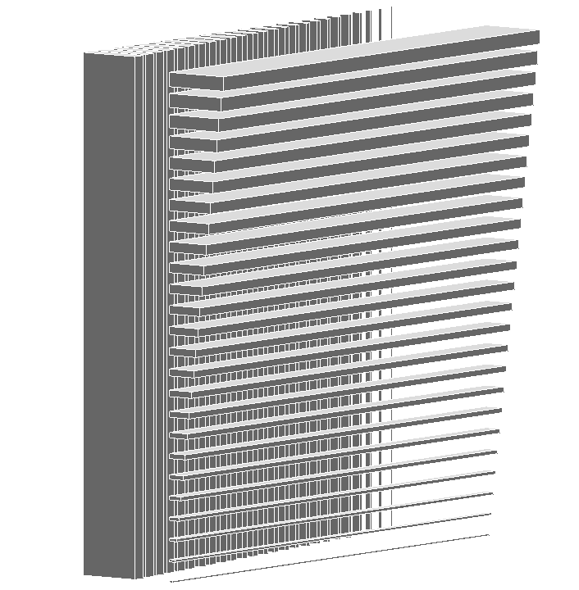
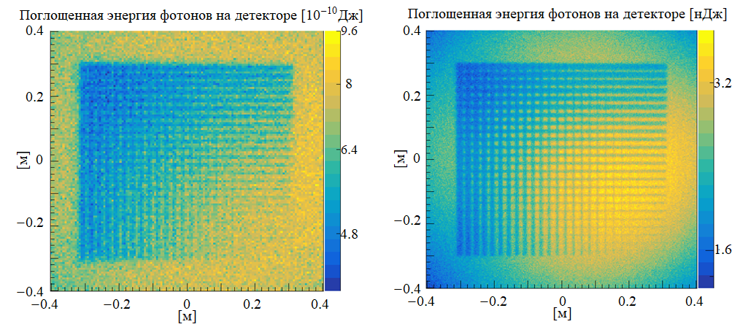
Генерация гамма излучения
Пиксель 3×3 мм²
0.5 мм - 25.5 мм Вольфрам
20 см железа ( 0.13% электронов) 40 см железа (2 % электронов)

Slide 8
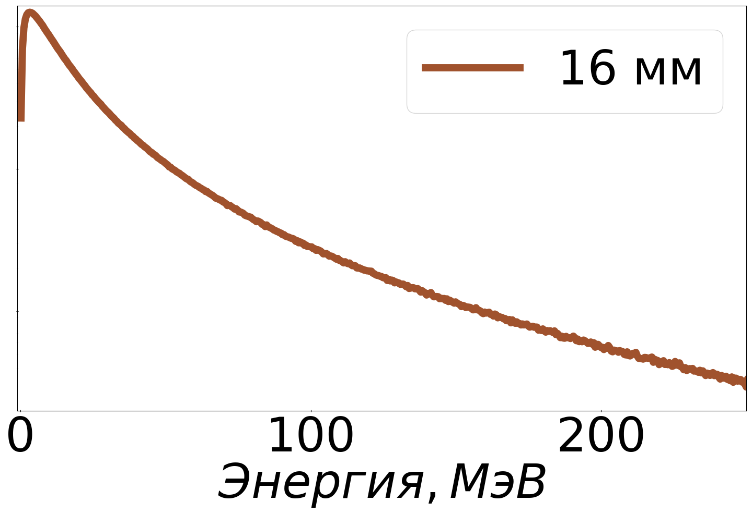
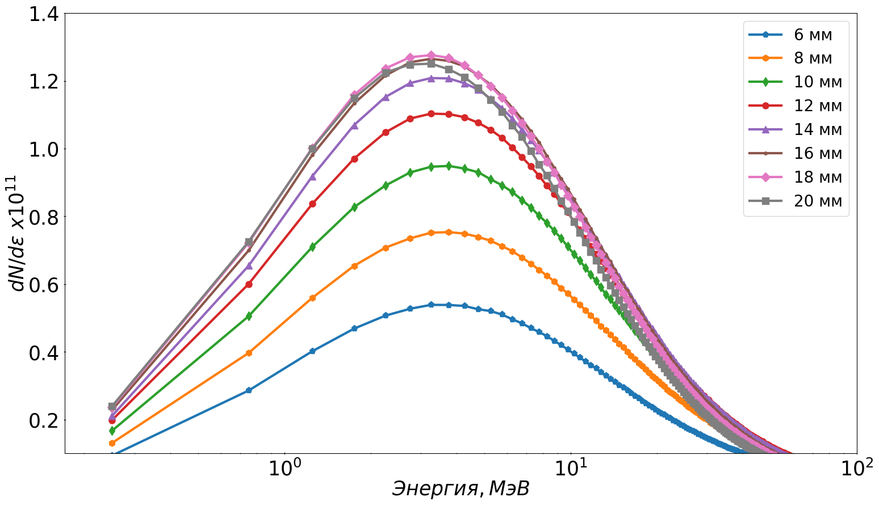
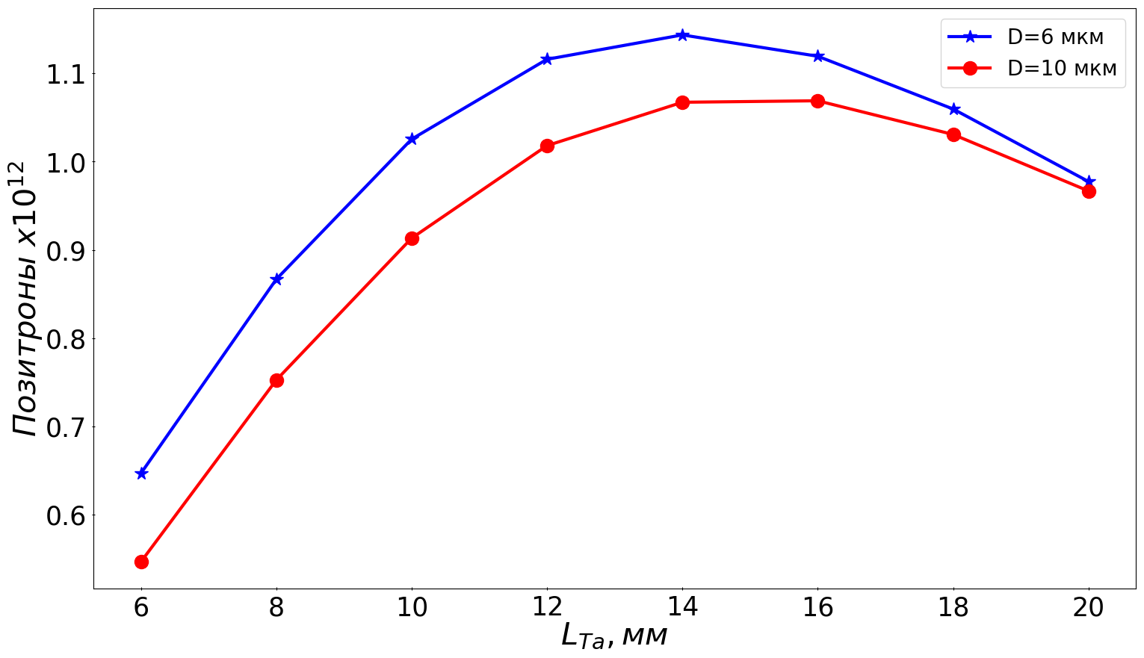
Источник позитронов
Общее число позитронов 1.1х10¹²
М.Г. Лобок, В.Ю. Быченков Квантовая Электроника (2022)

Slide 9
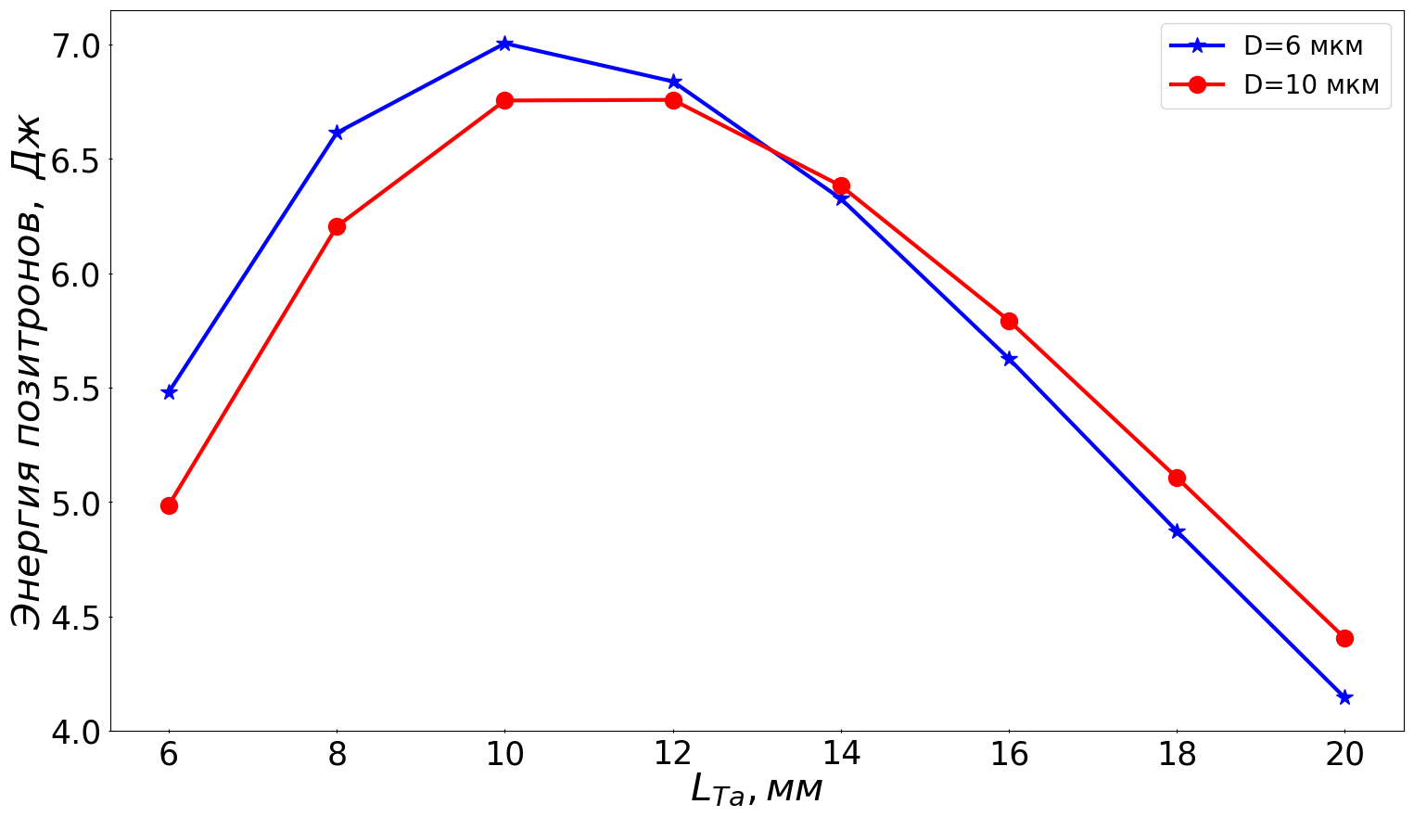
Источник позитронов
Конверсия в позитроны 1.75%
М.Г. Лобок, В.Ю. Быченков Квантовая Электроника (2022)

Slide 10
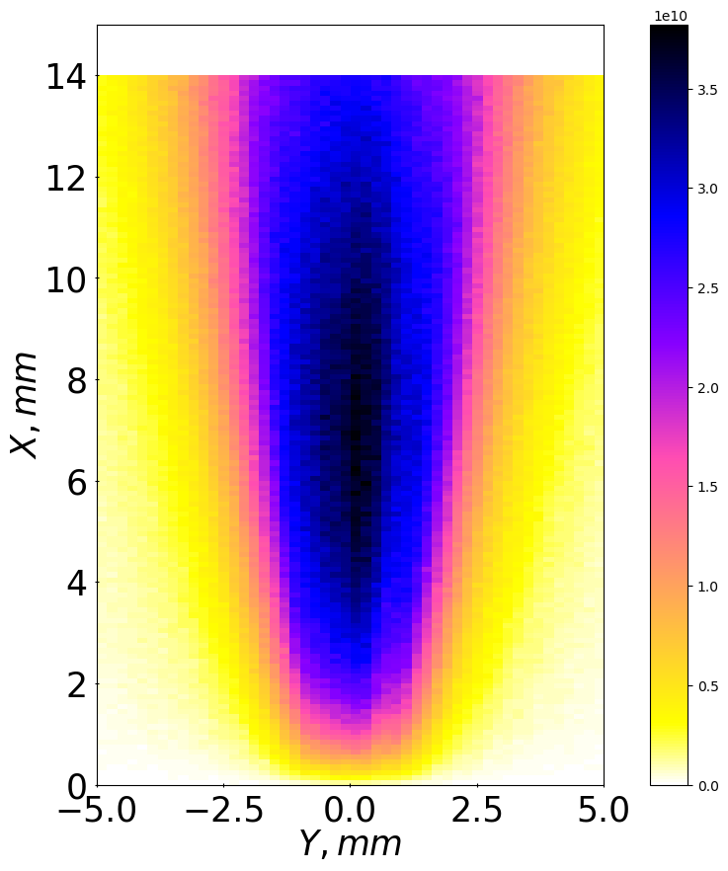
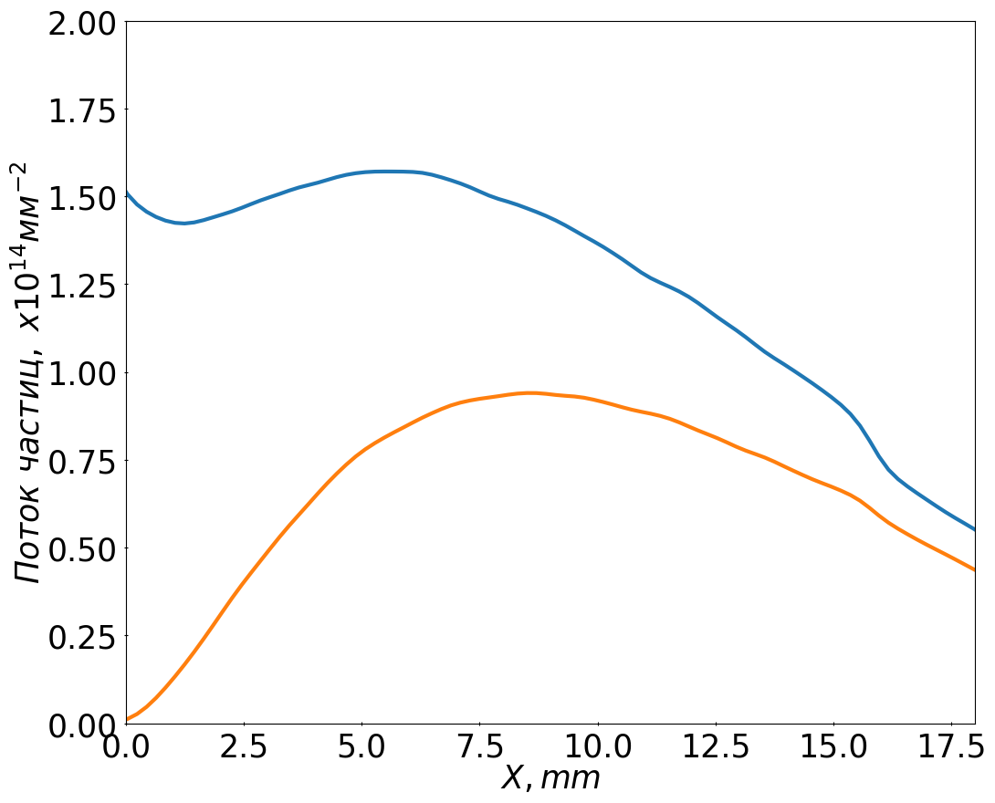
Источник позитронов
Поток е- и е+ по центру мишени
Рождения позитронов в мишени 14 мм
М.Г. Лобок, В.Ю. Быченков Квантовая Электроника (2022)

Slide 11
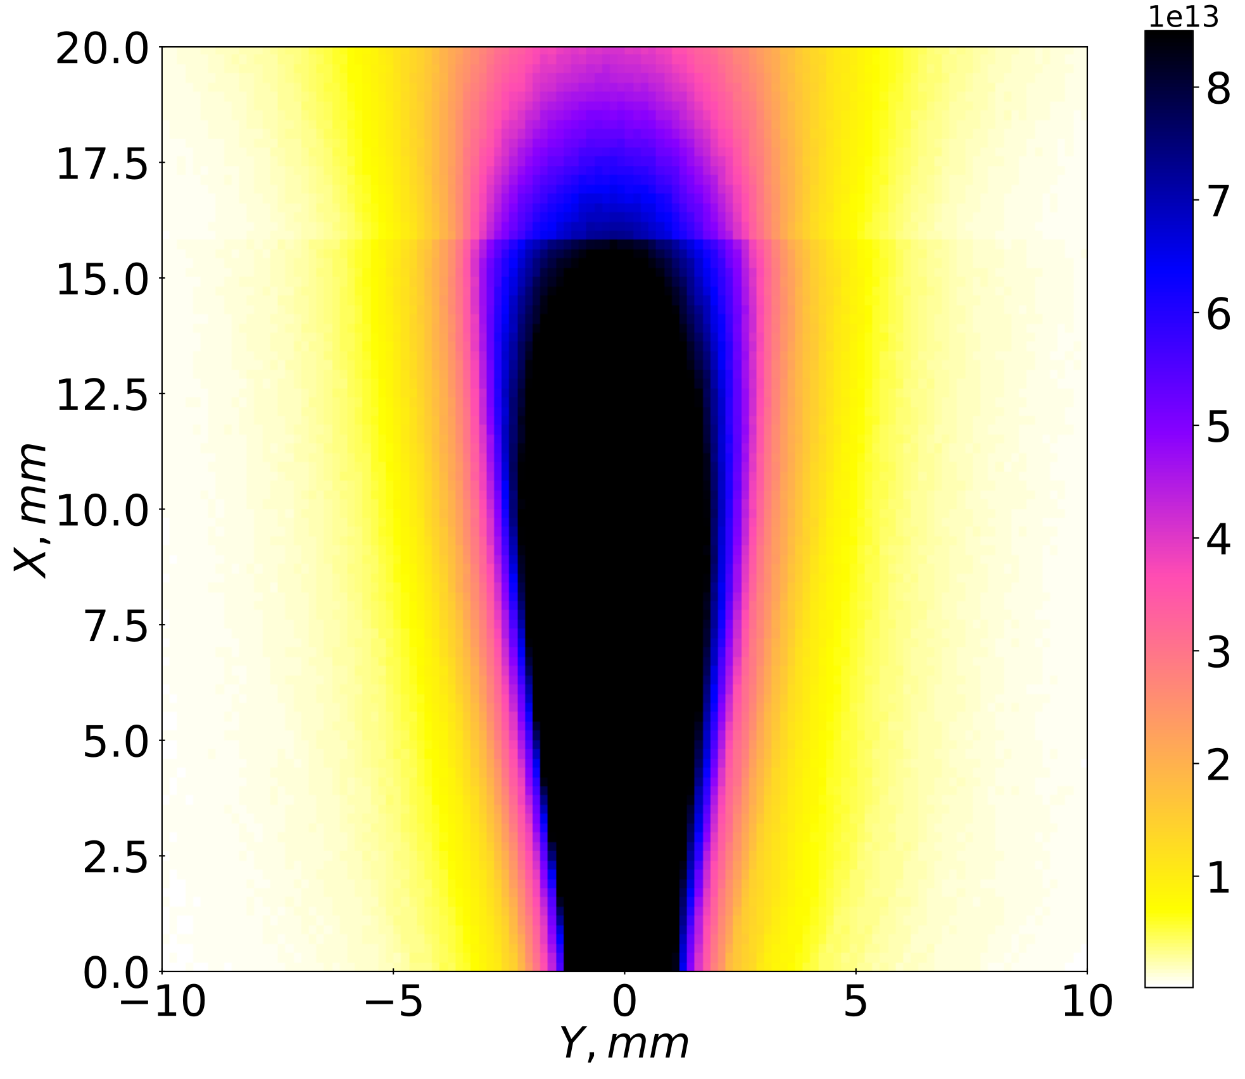
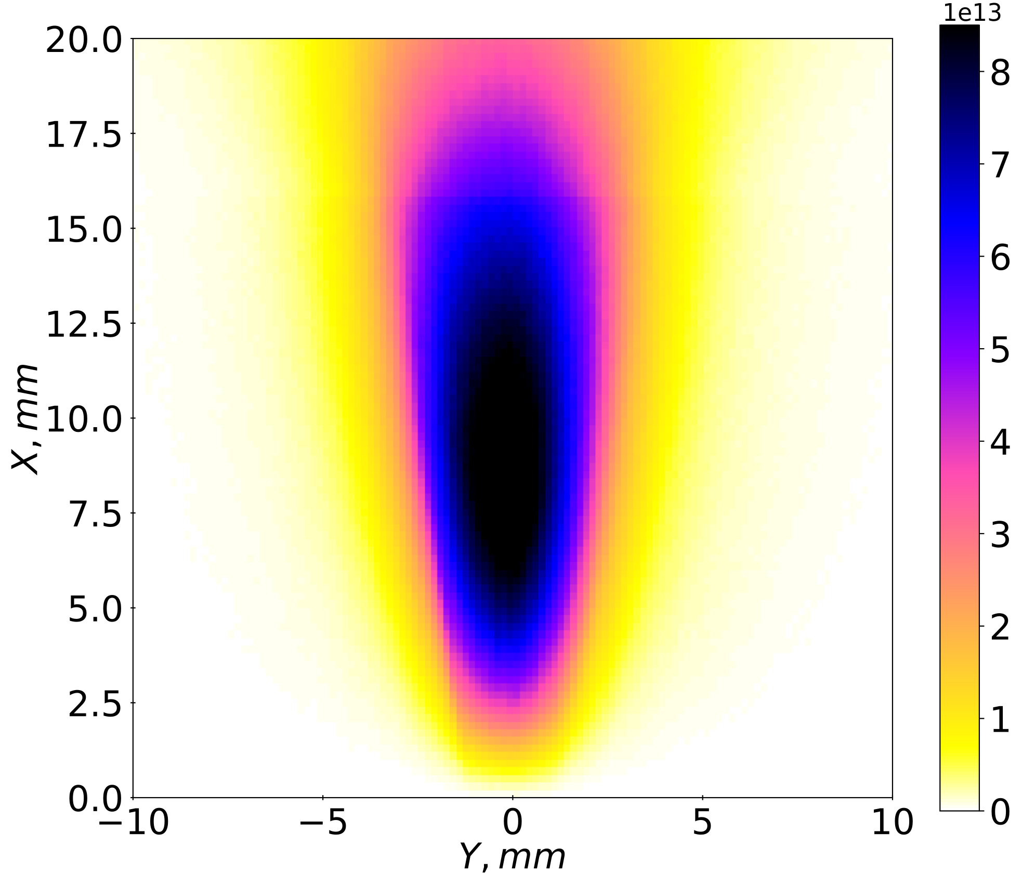
Источник позитронов
Поток е- и е+
М.Г. Лобок, В.Ю. Быченков Квантовая Электроника (2022)

Slide 12
Результаты ускорения
 | n_e = 0.18 n_c |  | n_e = 0.18 n_c |  | n_e = 0.55 n_c
 | 20 фс, 4 мкм (1 мкм), 4.6 Дж (a₀ = 30) |  | 20 фс, 4 мкм (1 мкм), 41.5 Дж (a₀ = 88) |  | 25 фс, 5.9 мкм (0.9 мкм), 400 Дж (a₀ = 150)
энергии частиц | заряд, нКл | конверсия | заряд, нКл | конверсия | заряд, нКл | конверсия
> 3 МэВ | 18 | 23% | 110 | 25% | 468 | 19%
> 7 МэВ | 11 | 23% | 66 | 24% | 321 | 19%
> 30 МэВ | 7 | 21% | 30 | 23% | 151 | 18%
> 100 МэВ | 4 | 18% | 20 | 22% | 85 | 17%
> 300 МэВ | 0 | 0% | 14 | 19% | 61 | 16%
Parameters | Energy range of accelerated electrons (MeV) | PHELIX (17.5 J) n_{e} = 0.65 n_{cr} | PEARL (7.5 J) n_{e} = 2.0 n_{cr} | PEARL (7.5 J) n_{e} = 1.0 n_{cr} | XCELS (150 J) n_{e} = 1.0 n_{cr}
Conversion efficiency of laser energy | E>3 | 27% | 57% | 56% | 68%
 | E>7 | 17% | 44% | 41% | 56.5%
 | E>30 | 3.6% | 13% | 13.5% | 31%
 | E>100 | 0 | 0.43% | 1.6% | 15.6%
 | E>300 | 0 | 0 | 0 | 3.9%
Н.Е. Андреев онлайн-семинар «Новые методы ускорения частиц и экстремальные состояния материи»

Slide 13
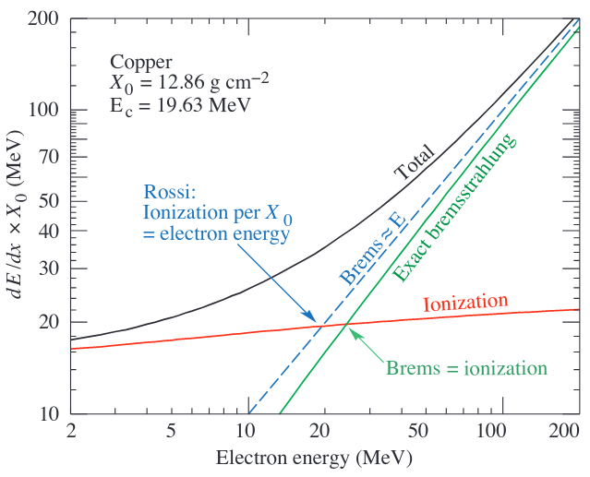
Критическая энергия электронов
R.L. Workman et al. (Particle Data Group), Prog. Theor. Exp. Phys. 2022, 083C01 (2022)

Slide 14
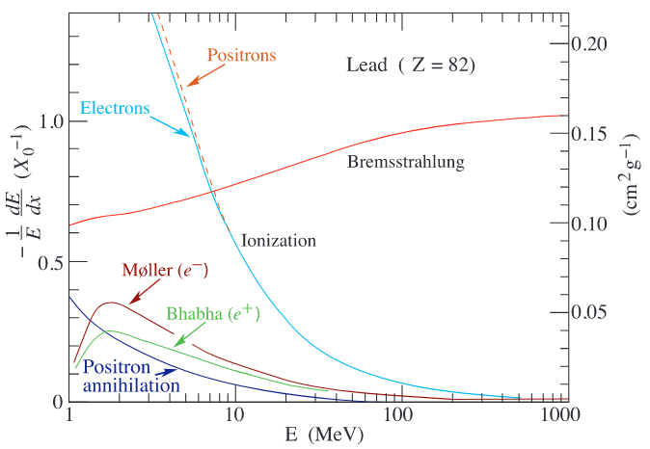
Потери электронов/позитронов в веществе
R.L. Workman et al. (Particle Data Group), Prog. Theor. Exp. Phys. 2022, 083C01 (2022)

Slide 15
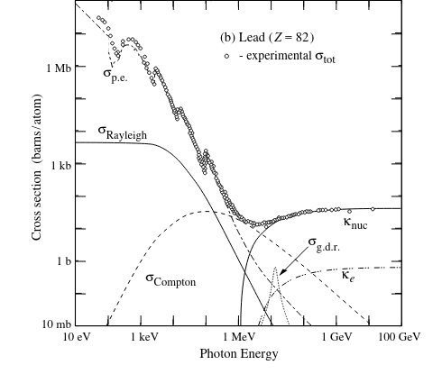
Потери фотонов в веществе
R.L. Workman et al. (Particle Data Group), Prog. Theor. Exp. Phys. 2022, 083C01 (2022)

Slide 16
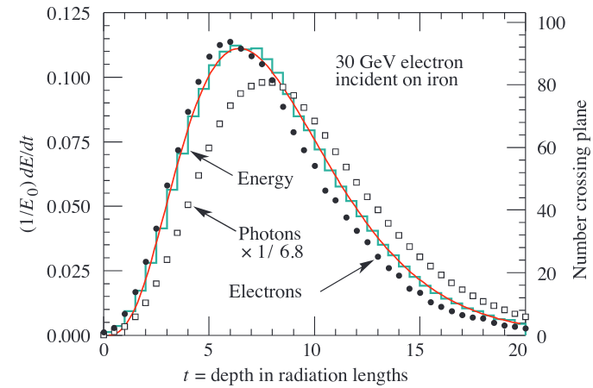
Распространение ливня веществе
max - (ln(E₀/E_{cr})-1)l_{rad}
R.L. Workman et al. (Particle Data Group), Prog. Theor. Exp. Phys. 2022, 083C01 (2022)

Slide 17
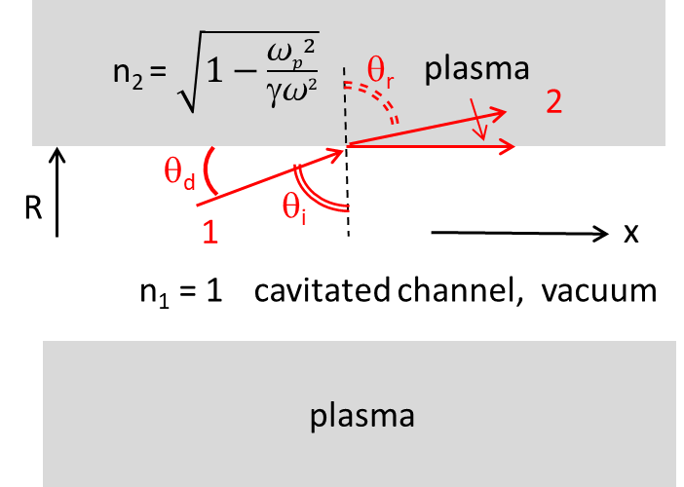
The matched cavern spot size condition
P – laser pulse power
1
α ≈ 1.12
2
α ≈ 2
3
α ≈ 1.22
R ≅ $\frac{c}{_{p}}$2^{3/4}$\sqrt{a0}$

Slide 18
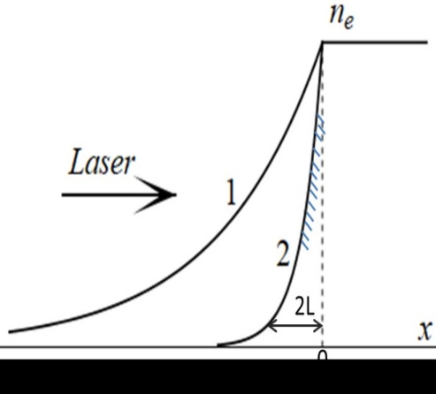
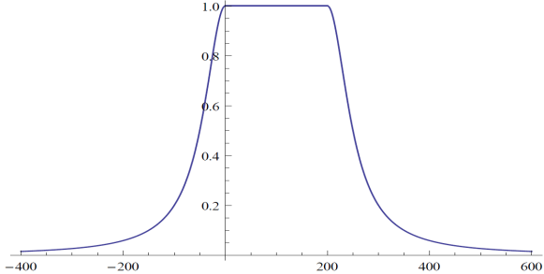
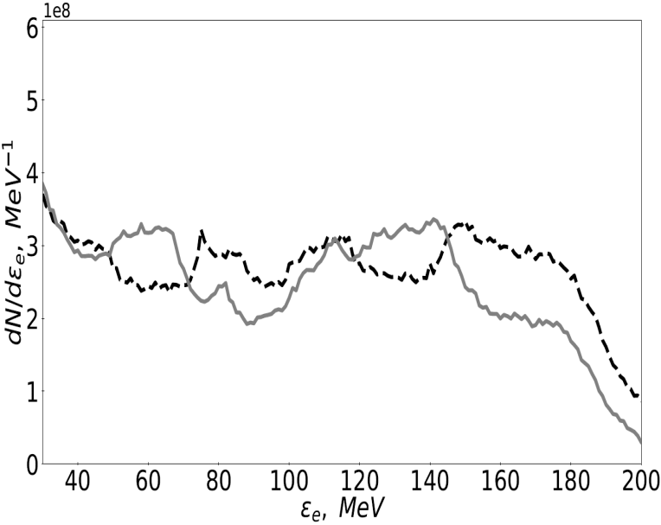
Релятивистский самозахват экстремального лазерного света в неоднородной плазме
Работает ли самозахват
в неоднородной плазме ?
n/n_{max}
оптимум
μm
типичный поперечный
профиль плотной
газовой струи
↓
P=const
↓
R∝ $\frac{1}{\sqrt[4]{ne}}$
Неоднородная мишень
Однородная мишень
Подтверждена возможность релятивистского самозахвата лазерного импульса в неоднородной плазме без потери эффективности, причем коэффициент конверсии в высокоэнергетичные электроны может быть даже несколько увеличен (~ 20%) !
БЫЧЕНКОВ В. Ю., ЛОБОК М. Г. РЕЛЯТИВИСТСКИЙ САМОЗАХВАТ ЭКСТРЕМАЛЬНОГО ЛАЗЕРНОГО СВЕТА В НЕОДНОРОДНОЙ ПЛАЗМЕ //ПИСЬМА В ЖУРНАЛ ЭКСПЕРИМЕНТАЛЬНОЙ И ТЕОРЕТИЧЕСКОЙ ФИЗИКИ. – 2021. – Т. 114. – №. 9-10. – С. 650-656.

Slide 19
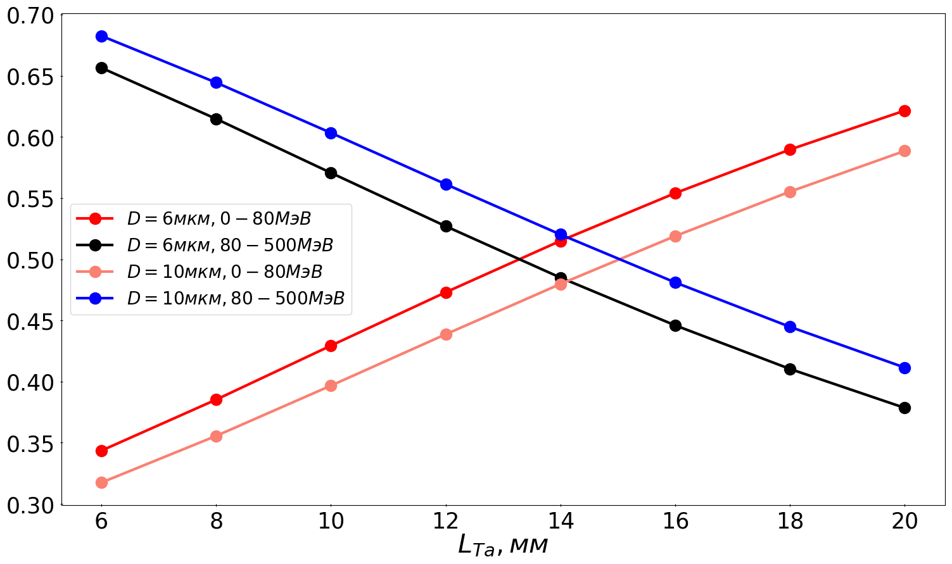
Источник позитронов
Доля в общей энергии
М.Г. Лобок, В.Ю. Быченков Квантовая Электроника (2022)

